Slide 1

第三次小班第三题
贝叶斯网络设计医疗诊断系统
江山如画
江山如画
汇报组：第九组
汇报人：周雨健
小组成员：
周雨健：负责PPT融合与讲解
王云超：负责第一二部分
张一龙：负责第三部分
毕佳涛：负责第四部分

Slide 2
序目
江山如画
壹
贰
叁
肆
江山如画
题目介绍
贝叶斯网络构建，
条件概率表添加
Q&A

Slide 3
第壹章节
江山如画
江山如画
题目介绍

Slide 4

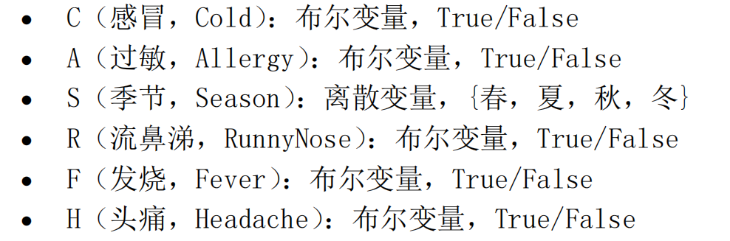
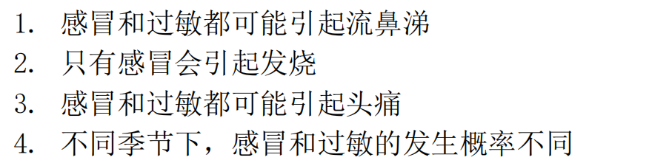
壹
题目介绍
题目概括：设计一个基于贝叶斯网络的简易医疗诊断系统，根据季节和症状推断感冒或过敏。
问题变量(题目指定）:
依赖关系（题目给出）：

Slide 5
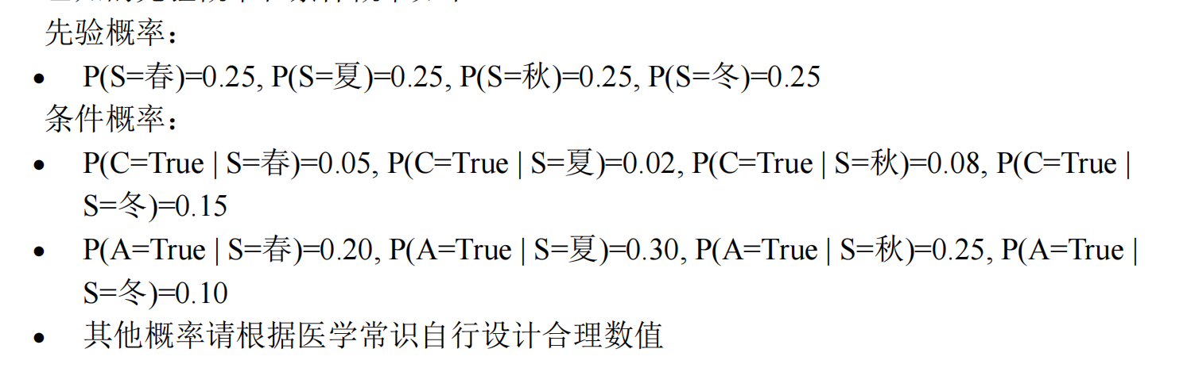
壹
题目介绍
题目概括：设计一个基于贝叶斯网络的简易医疗诊断系统，根据季节和症状推断感冒或过敏。
先验概率和条件概率（题目给出）：
第一问（a）：绘制贝叶斯网络的有向无环图
第二问（b）:给出节点的条件概率表

Slide 6
第贰章节
江山如画
江山如画
贝叶斯网络构建

Slide 7

贰
贝叶斯网络构建
步骤一：列出所有相关随机变量，分析其类型并指出其取值范围
变量名称
季节 (S)
感冒 (C)
过敏 (A)
流涕 (R)
发烧 (F)
头痛 (H)
变量类型
外部环境
潜在病因
潜在病因
观测症状
观测症状
观测症状
取值范围
{春，夏，秋，冬}
{True,False}
{True,False}
{True,False}
{True,False}
{True,False}

Slide 8
贰
贝叶斯网络构建
步骤一：列出所有相关随机变量，分析其类型并指出其取值范围
步骤二：分析变量间因果依赖关系，确定谁影响谁。
变量名称
季节 (S)
感冒 (C)
过敏 (A)
流涕 (R)
发烧 (F)
头痛 (H)
变量类型
外部环境
潜在病因
潜在病因
观测症状
观测症状
观测症状
取值范围
{春，夏，秋，冬}
{True,False}
{True,False}
{True,False}
{True,False}
{True,False}
原因 (parent)
无(root)
季节S
季节S
感冒C、过敏A
感冒C
感冒C、过敏A

Slide 9
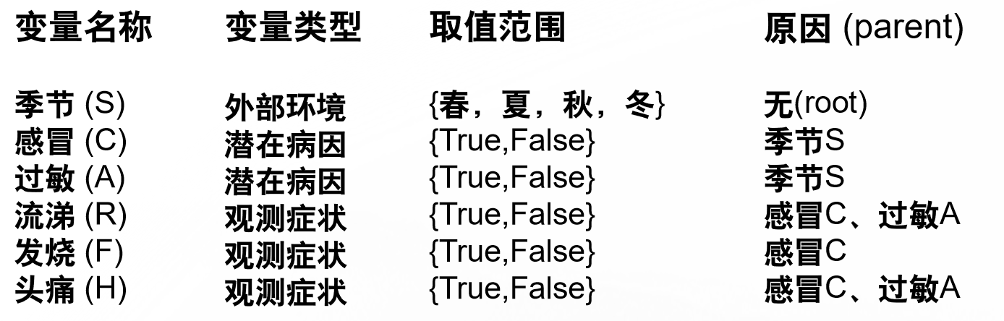

贰
贝叶斯网络构建
步骤一：列出所有相关随机变量，分析其类型并指出其取值范围
步骤二：分析变量间因果依赖关系，确定谁影响谁。
步骤三：根据因果关系构建贝叶斯网络
__________
S
C
A
R
F
H

Slide 10
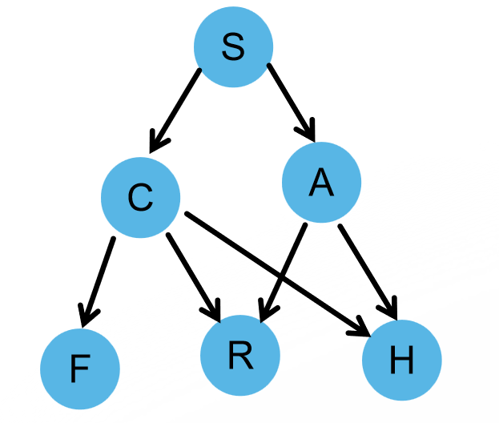
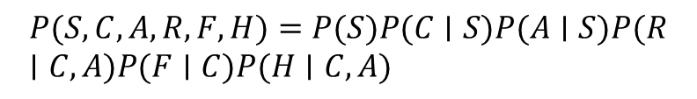
贰
贝叶斯网络构建
步骤一：列出所有相关随机变量，分析其类型并指出其取值范围
步骤二：分析变量间因果依赖关系，确定谁影响谁。
步骤三：根据因果关系构建贝叶斯网络
$$P(S,C,A,R,F,H)=P(S)P(C∣S)P(A∣S)P(R∣C,A)P(F∣C)P(H∣C,A)$$

Slide 11
第叁章节
江山如画
江山如画
条件概率表添加

Slide 12

叁
条件概率表添加
S | P(S)
春 | 0.25
夏 | 0.25
秋 | 0.25
冬 | 0.25
S | P(C=True | S) | P(C=False | S)
春 | 0.05 | 0.95
夏 | 0.02 | 0.98
秋 | 0.08 | 0.92
冬 | 0.15 | 0.85
S | P(A=True | S) | P(A=False | S)
春 | 0.2 | 0.8
夏 | 0.3 | 0.7
秋 | 0.25 | 0.75
冬 | 0.10 | 0.90
C | A | P(H=True | C,A) | P(H=False | C,A)
t | t | 0.85 | 0.15
t | f | 0.65 | 0.35
f | t | 0.50 | 0.50
f | f | 0.10 | 0.90
C | P(F=True | C) | P(F=False | C)
t | 0.80 | 0.20
f | 0.01 | 0.99
C | A | P(R=True | C,A) | P(R=False | C,A)
t | t | 0.90 | 0.10
t | f | 0.70 | 0.30
f | t | 0.60 | 0.40
f | f | 0.05 | 0.95

Slide 13
第肆章节
江山如画
江山如画
Q&A

Slide 14
肆
Q&A
问题一：本题采用因果关系构建贝叶斯网络，这个网络构建顺序有什么好处，是唯一的吗？
好处：
符合人类直觉： 医生和专家更容易理解“感冒导致发烧”这种因果逻辑，从而提高模型构建的准确性和可靠性。
模型更简洁（稀疏性）： 遵循因果关系通常会产生更少的连线，从而大幅减少需要定义的条件概率参数量，提高计算效率。
支持干预分析： 因果网络能有效模拟“如果施加某种药物干预”后概率的变化。
是否唯一： 不唯一。 贝叶斯网络实质上是变量间联合分布的一种分解，理论上任何变量顺序都能通过链式法则构建出一个有效的 DAG 图。但非因果顺序构建出的网络往往会有大量多余的连线，变得异常复杂且难以解释。

Slide 15
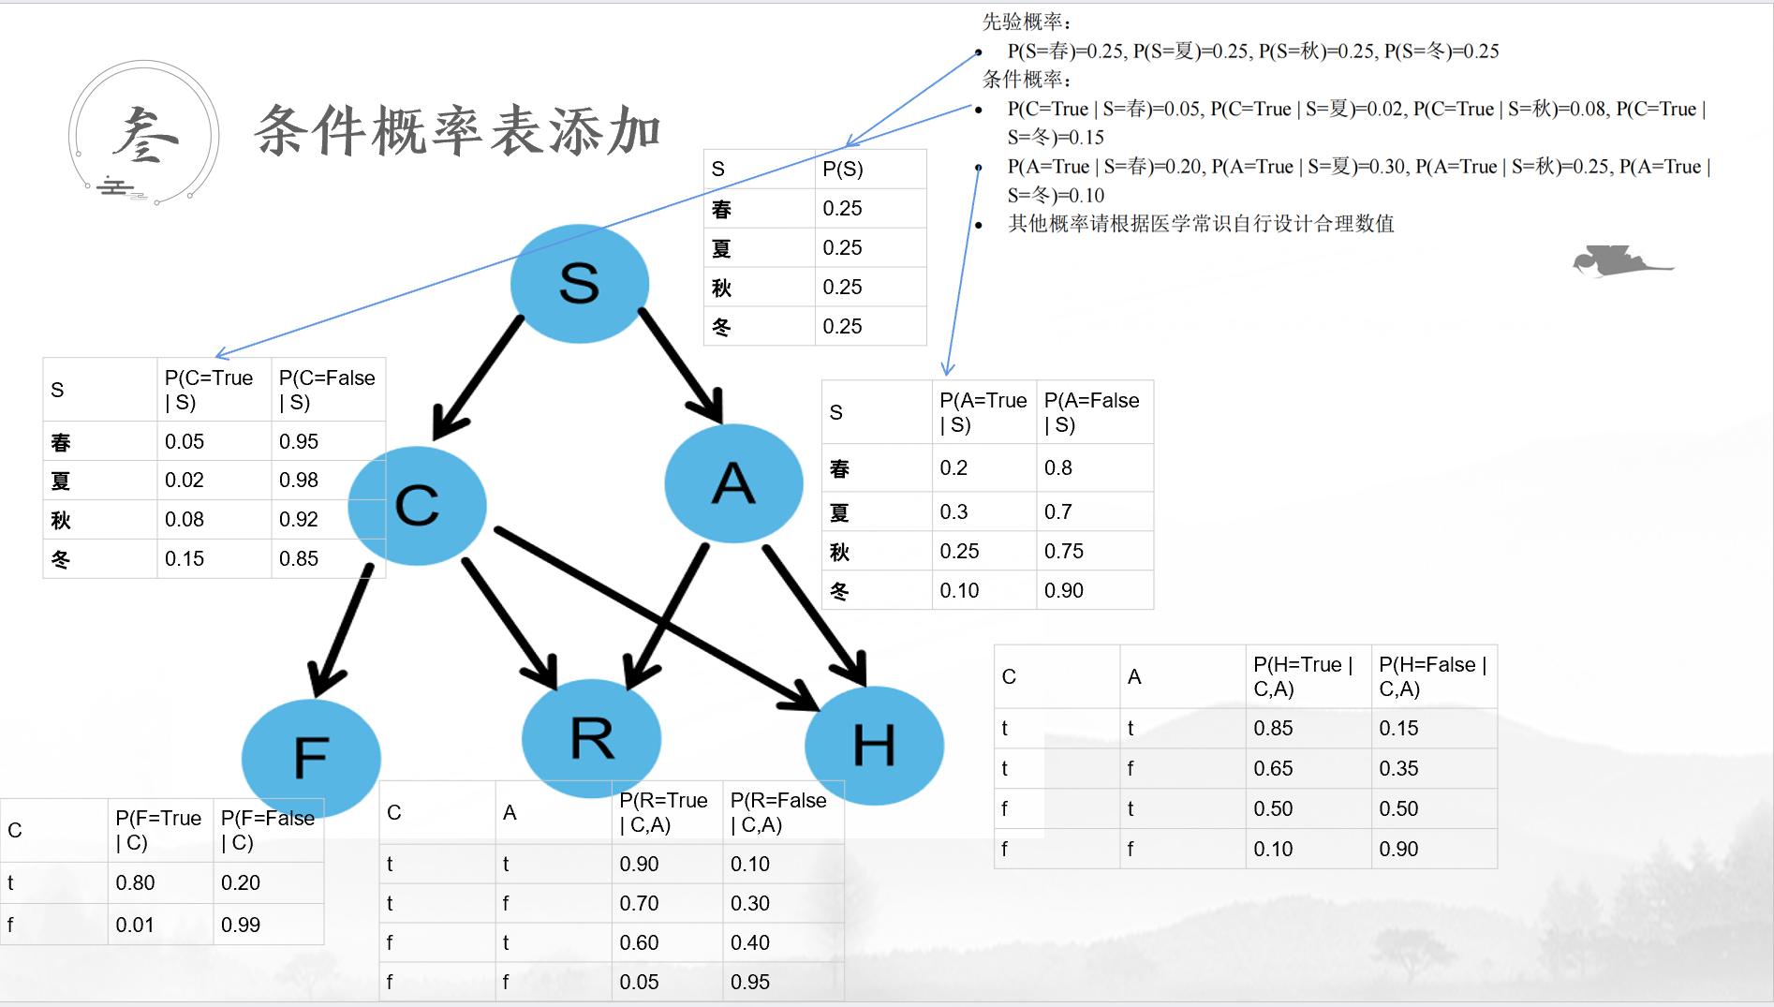

肆
Q&A
问题二：根据右图计算夏天头痛的概率，并分析这个问题中夏天头痛多是由什么引起的
根据贝叶斯网络的条件独立性,头痛(H)受感冒(C)和过敏(A)
的直接影响,而两者又受季节(S)影响。
计算公式为:
代入“夏天”的数据:
1. 感冒+过敏均发生:0.85×0.02×0.30=0.0051
2. 仅感冒发生:0.65×0.02×0.70=0.0091
3. 仅过敏发生:0.50×0.98×0.30=0.1470
4. 均未发生:0.10×0.98×0.70=0.0686
计算结果:
P(H|夏天)=0.0051+0.0091+0.1470+0.0686=0.2298
即:在夏天,出现头痛症状的概率约为22.98%。
且仅过敏发生占大头，可认为夏天头痛多由过敏引起

Slide 16
感
观
看
谢
江山如画
江山如画
Thank you
Chinese style

